Slide 1
1 - 표지
Chat gpt4 API를 활용한 Face인식 및 이미지추론 시스템개발
RPA 교육과정
프로세스 개발 기간 : 2주
수행시스템 : Chrome, Excel
개발자명 : 백원준

Slide 2
2 - 업무 분석 및 순서도
과제명 | Chat gpt4 API를 활용한 Face인식 및 이미지추론 시스템개발 | 부서명 | 글로벌 아카데미 | 현업담당자 |  | 박유진
개발 기간 | 2주 | 사용시스템 | Chrome, Excel | 개발담당자 |  | 백원준
업무 요약 | Chat GPT API를 이용하여 이미지를 분석, 요약 및 생성을 하고 RPA를 통해 Excel 저장 및 메일을 보내기
설계 순서도
 |  |  |  |  | 비고 및 특이사항
 |  |  |  |  | 프로젝트 폴더 안에 Input, Output, Temp 폴더를 생성 이미지는 Input 폴더에 저장 엑셀은 Output 폴더에 저장하고 크롬 닫기
1. 폴더 생성
폴더를 생성하고 템플릿 복사본을 Temp에 복사
Brity RPA
2. 엑셀 실행
Temp 폴더 안에 있는 템플릿을 실행
EXCEL
3. 링크 데이터 추출
‘이미지 분석‘ 시트 안에 있는 이미지 링크 데이터만 추출
EXCEL
시작
4. 이미지 분석 및 요약
Chat GPT를 활용하여 이미지의 대한 분석 내용과 요약 내용 추출
Chat GPT
5. 엑셀 작업
분석 및 요약한 내용을 템플릿에 집어 넣기
EXCEL
6. 요청사항추출
‘이미지 생성’ 시트에 있는 데이터를 추출하고 요청사항도 따로 추출
EXCEL
이미지 분석 요청사항 만큼 반복
모든 사진을 분석했을 경우
Y
분석 실패로 재시도
N
7. 이미지 생성
Chat GPT를 활용하여 요청사항의 이미지 링크를 추출
Chat GPT
모든 사진을 생성했을 경우
8. 이미지 저장
추출한 링크를 크롬을 통해 이동하며 이미지를 요청자의 이름으로 저장
Chrome
9.이메일 전송
요청자의 요청사항에 맞게 이메일 주소로 이미지 전송 및 엑셀 저장
Brity RPA
이미지 생성 요청사항 만큼 반복
Y
종료
N
생성 실패로 재시도

Slide 3
3 - 분석도 상세 설명
No | 상세 Activity | 세부 설명 | 시스템
1 | 폴더 생성 | 프로젝트 폴더를 생성하고 그 안에 Input, Output, Temp 폴더를 생성하고 Temp폴더 안에 템플릿 복사 | Brity RPA
2 | 엑셀 실행 | Temp 폴더 안에 있는 템플릿 엑셀을 실행 | EXCEL
3 | 링크 데이터 추출 | ‘이미지 분석‘ 시트에 이미지 분석 요청사항에 이미지 링크들을 추출 | EXCEL
4 | 이미지 분석 및 요약 | 추출한 이미지 링크를 Chat GPT를 활용하여 분석 및 요약 내용 추출 만약 분석 실패 시 최대 5회 재시도 | Chat GPT
5 | 엑셀 작업 | 분석한 내용과 요약한 내용을 각각 엑셀에 집어 넣기 | EXCEL
6 | 요청사항추출 | ‘이미지 생성‘ 시트에 있는 요청사항과 요청자를 추출 | EXCEL
7 | 이미지 생성 | 요청사항을 Chat GPT를 활용하여 만들어진 이미지 링크 생성 만약 생성 실패 시 최대 5회 재시도 | Chat GPT
8 | 이미지 저장 | 각각의 이미지 링크를 들어가서 이미지를 다운 받고 요청자의 이름으로 저장 | EXCEL
9 | 이메일 전송 | 요청자의 요청사항으로 만들어진 이미지를 이메일 주소와 참조 주소를 확인하고 전송 | Brity RPA

Slide 4
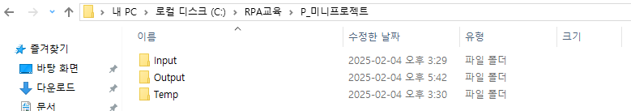
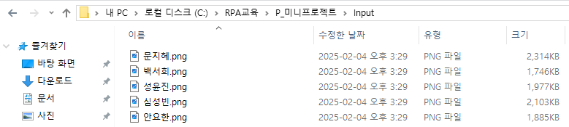
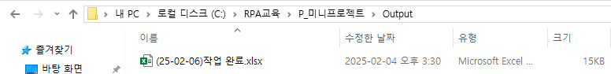
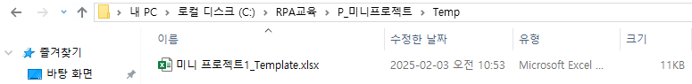
4 - 폴더 구조
경로 | 구조 | 설명 | 내용
C:\RPA교육\P_미니프로젝트 |  | RPA 작업에 기본 폴더 구조 중 프로젝트명 폴더 구조 입니다.
경로 | 구조 | 설명 | 내용
C:\RPA교육\P_미니프로젝트\Input |  | Input 폴더 내부에는 RPA 작업 중 내려 받은 이미지 파일들을 저장합니다.
경로 | 구조 | 설명 | 내용
C:\RPA교육\P_미니프로젝트\Output |  | 최종 결과 파일을 생성해서 저장합니다.
경로` | 구조 | 설명 | 내용
C:\RPA교육\P_미니프로젝트\Temp |  | 작업에 필요한 파일 중 언제나 항상 필요한 파일들을 저장합니다.

Slide 5
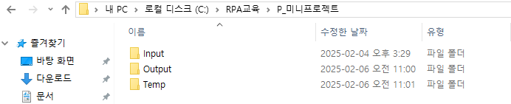
5 – 작업 절차
작업 개요 | 폴더 생성 및 템플릿 복사 | 작업 경로 | C:\RPA교육\P_미니프로젝트
 |  |  |  | 작업 상세 내용
 |  |  |  | 프로젝트 이름으로 폴더를 만들고 그 안에 Input, Output, Temp 폴더를 만든다. Temp폴더 안에 템플릿을 복사하여 넣는다.
 |  |  |  | 비고 및 특이사항
 |  |  |  | 복사 전 템플릿 위치는 임의로 정함
1
2

Slide 6
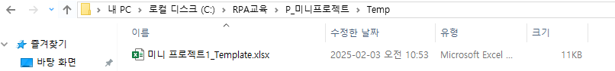
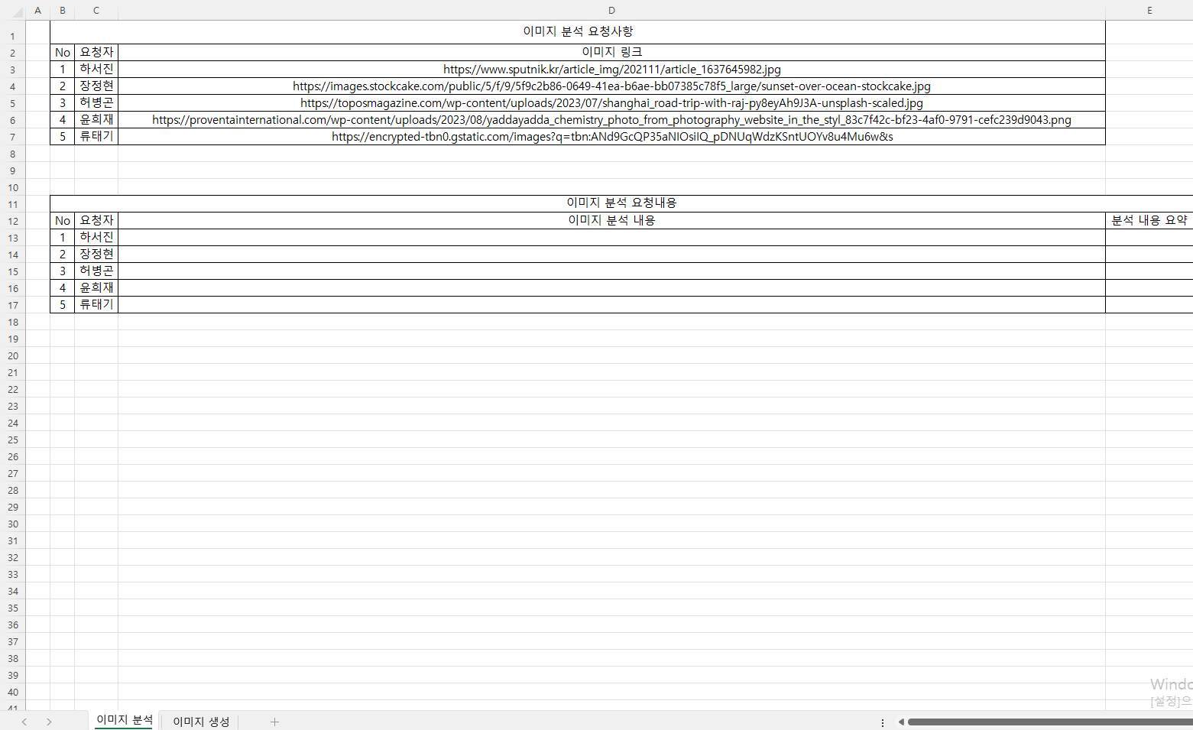
3 – 작업 절차
작업 개요 | 엑셀 오픈 및 이미지 링크 추출 | 작업 경로 | C:\RPA교육\P_미니프로젝트\Temp
 |  |  |  | 작업 상세 내용
 |  |  |  | Temp폴더 안에 있는 템플릿 실행 ‘이미지 분석‘ 시트에 데이터 추출
 |  |  |  | 비고 및 특이사항
1
2
4
3

Slide 7
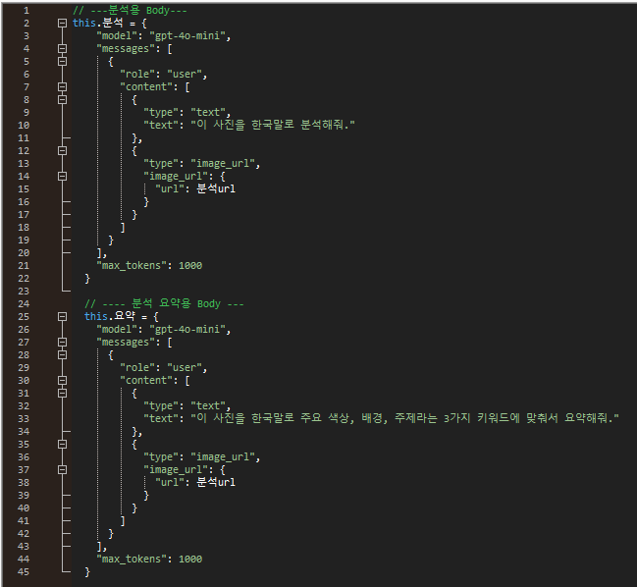
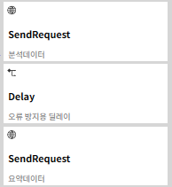
3 – 작업 절차
작업 개요 | Chat GPT를 통해 이미지 분석 및 이미지 요약 | 작업 경로 | Brity RPA(Chat GPT API)
 |  |  |  | 작업 상세 내용
 |  |  |  | Chat GPT Body 선언 SendRequest로 Chat GPT에게 분석 요청 이미지 분석 실패 시 최대 5회 재시도
 |  |  |  | 비고 및 특이사항
1
2

Slide 8
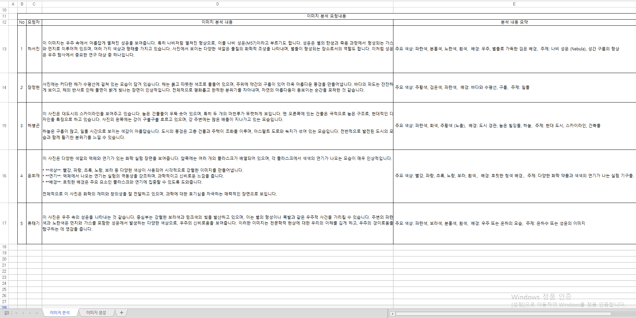
3 – 작업 절차
작업 개요 | 가공 데이터 입력 | 작업 경로 | C:\RPA교육\P_미니프로젝트\Temp\미니 프로젝트1_Template.xlsx
 |  |  |  | 작업 상세 내용
 |  |  |  | ‘이미지 분석‘ 시트에 가공된 이미지 분석 내용 입력 가공된 이미지 분석 요약 내용 입력
 |  |  |  | 비고 및 특이사항
2
3
1

Slide 9
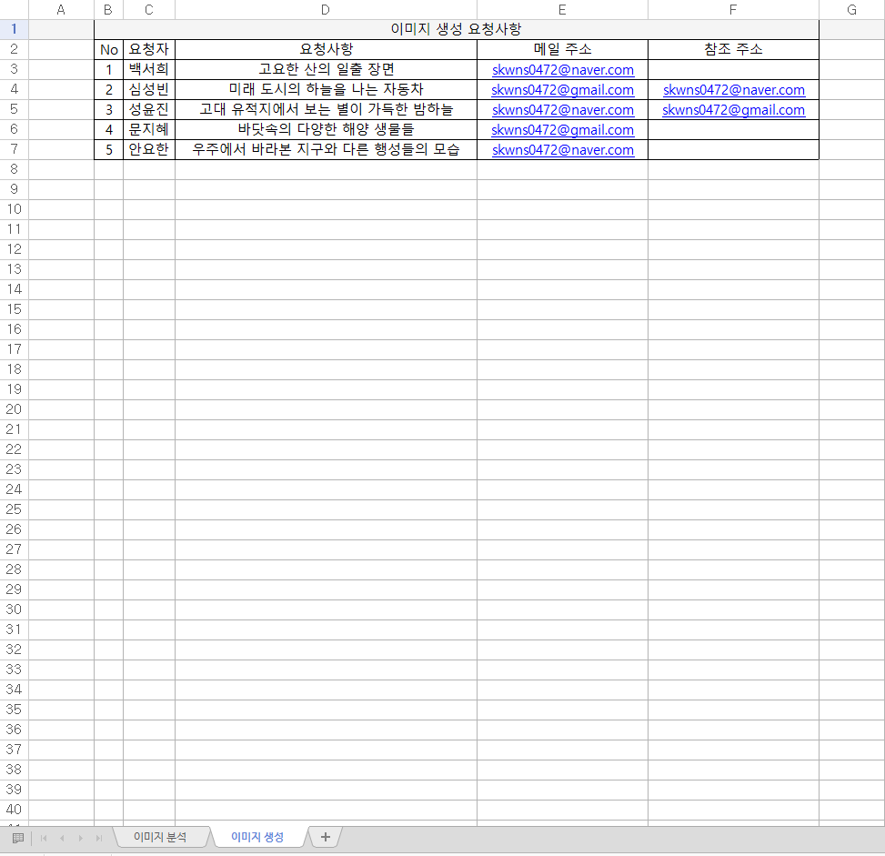
3 – 작업 절차
작업 개요 | 이미지 생성 데이터 추출 | 작업 경로 | C:\RPA교육\P_미니프로젝트\Temp\미니 프로젝트1_Template.xlsx
 |  |  |  | 작업 상세 내용
 |  |  |  | ‘이미지 생성‘ 시트에 이미지 생성 요청사항 데이터 추출
 |  |  |  | 비고 및 특이사항
2
1

Slide 10
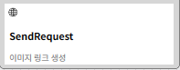
3 – 작업 절차
작업 개요 | Chat GPT를 통해 이미지 생성 | 작업 경로 | C:\RPA\KBO필터링데이터추출\KBO필터링데이터추출.xlsx
 |  |  |  | 작업 상세 내용
 |  |  |  | Chat GPT 이미지 생성 Body 생성 SendRequest를 통해 이미지 생성 이미지 생성 실패 시 최대 5회 재시도
 |  |  |  | 비고 및 특이사항
 |  |  |  | 이미지 생성시 링크로 반환
1
2

Slide 11
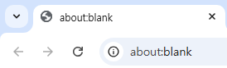
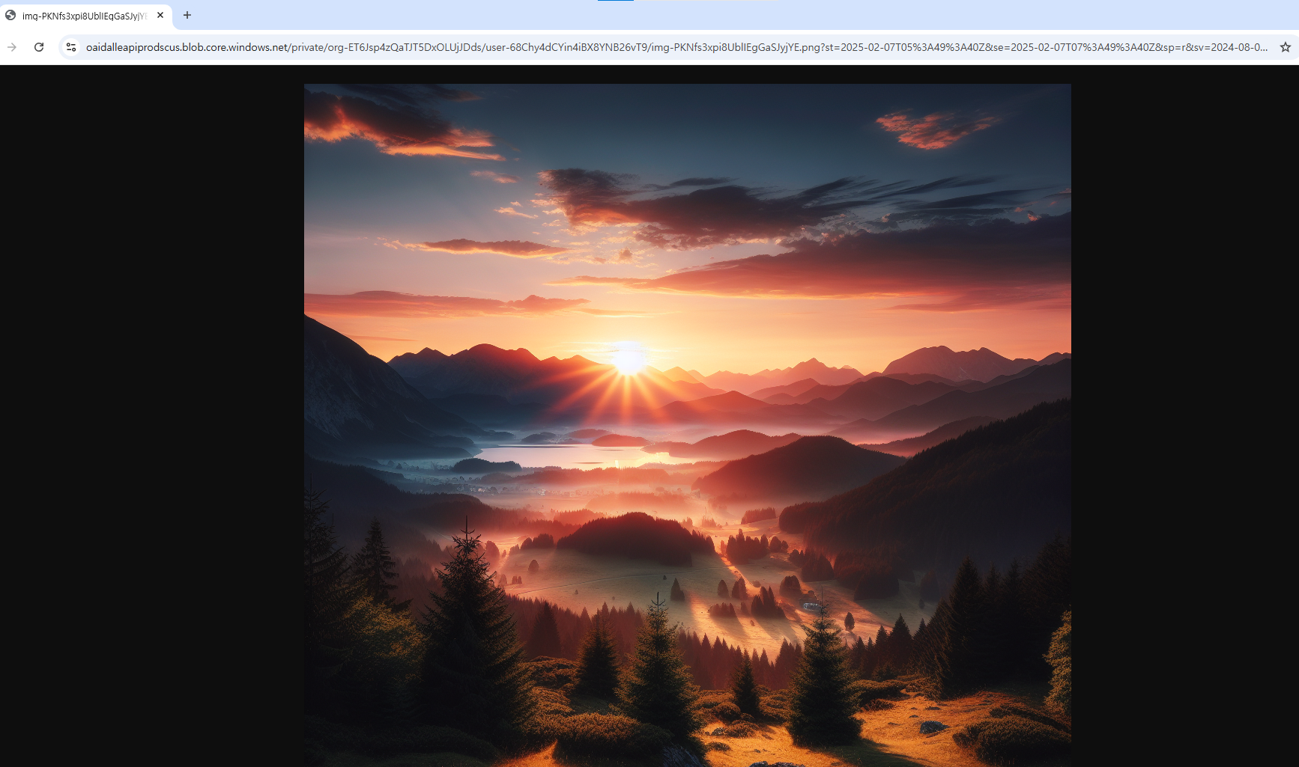
3 – 작업 절차
작업 개요 | 추출한 이미지 링크 이동 | 작업 경로 | Chrome
 |  |  |  | 작업 상세 내용
 |  |  |  | Chrome Open 생성한 이미지 링크 이동
 |  |  |  | 비고 및 특이사항
1
2

Slide 12
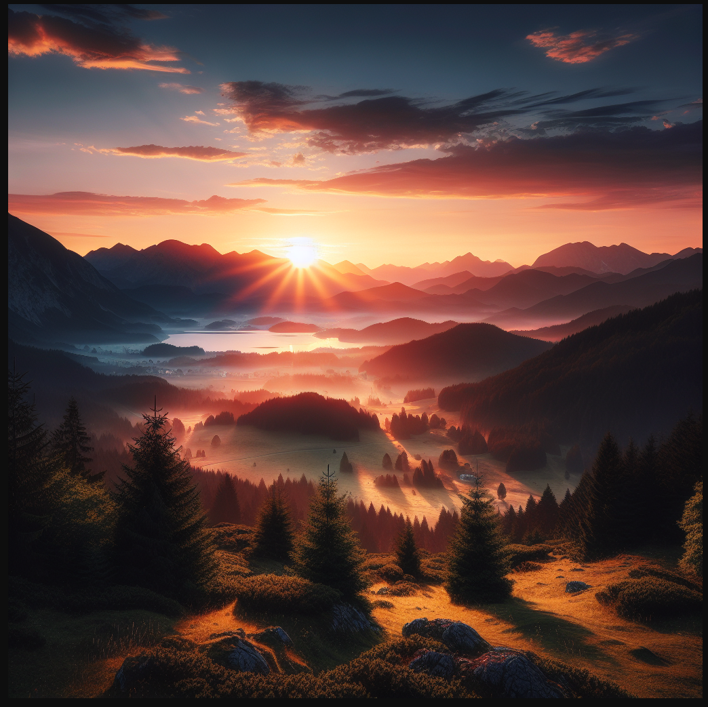
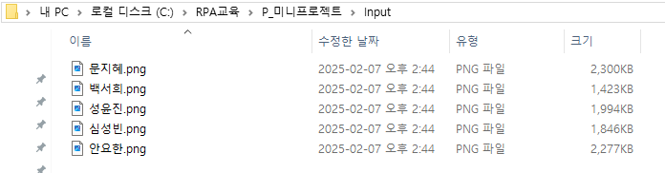
3 – 작업 절차
작업 개요 | 이미지 Input 폴더에 저장 | 작업 경로 | C:\RPA교육\P_미니프로젝트\Input
 |  |  |  | 작업 상세 내용
 |  |  |  | 이미지 Input 폴더의 저장
 |  |  |  | 비고 및 특이사항
 |  |  |  | 이미지 이름은 요청자의 이름
1
2

Slide 13
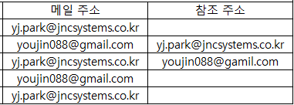
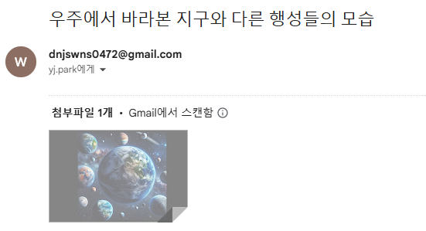
3 – 작업 절차
작업 개요 | 이메일 전송 | 작업 경로 | https://mail.google.com/mail/u/0/#inbox
 |  |  |  | 작업 상세 내용
 |  |  |  | 메일 주조와 참조 주소 확인 이미지 첨부파일 전송
 |  |  |  | 비고 및 특이사항
 |  |  |  | 요청자의 요청사항에 맞는 이미지 전송
1
2

Slide 14
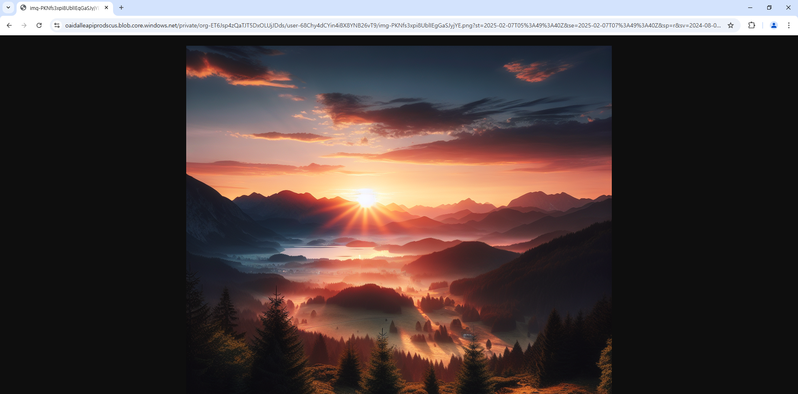
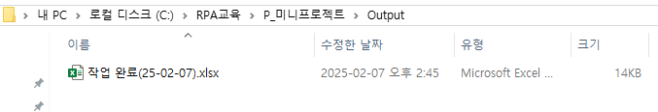
3 – 작업 절차
작업 개요 | 엑셀 저장 | 작업 경로 | C:\RPA교육\P_미니프로젝트\Output
 |  |  |  | 작업 상세 내용
 |  |  |  | 크롬 종료 엑셀 Output 폴더 안에 저장
 |  |  |  | 비고 및 특이사항
 |  |  |  | 엑셀을 저장할 때 이름을 작업 완료로 하고 오늘 날짜(YY-MM-DD) 형식으로 저장
1
2

Slide 15
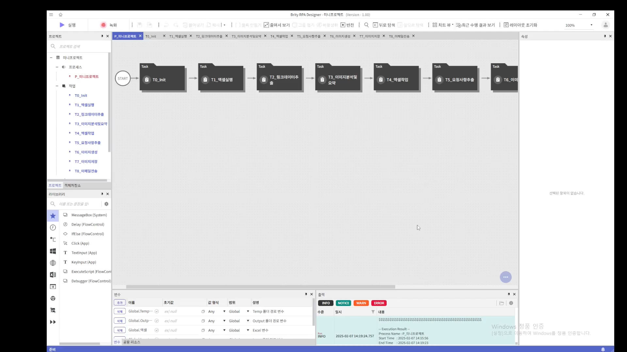
4 – 프로젝트 수행 영상

